Slide 1
SOLIHA, partenaire du Service Public de la Rénovation Energétique TINERGIE Brest Métropole
23 novembre 2018
Nicolas ROUSSEAU
SOLIHA, Solidaires pour l’Habitat

Slide 2
Le contexte : SOLIHA, partenaire du SPRE TINERGIE Brest Métropole

Slide 3
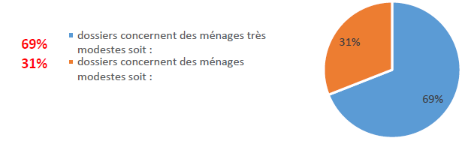
SOLIHA, partenaire « TINERGIE » pour Brest métropole
SOLIHA, partenaire TINERGIE pour rénover les maisons individuelles
Un parcours d’accompagnement proposé à 239 ménages dont 197 parcours validés en 2017

Slide 4
SOLIHA, partenaire « TINERGIE » pour Brest métropole
SOLIHA, partenaire TINERGIE pour rénover les maisons individuelles
Un parcours d’accompagnement : le plus souvent assez global
¾ des chantiers = 2 ou 3 corps de travaux

Slide 5
SOLIHA, partenaire « TINERGIE » pour Brest métropole
SOLIHA, partenaire TINERGIE pour rénover les maisons individuelles :
gain de 43 % moyen, saut de deux classes F vers D

Slide 6
SOLIHA, partenaire « TINERGIE » pour Brest métropole
SOLIHA, partenaire TINERGIE pour rénover les copropriétés
Un parcours d’accompagnement proposé aux acteurs de la copropriété en lien avec la CLCV, l’ALEC.

Slide 7
SOLIHA, partenaire pour Brest métropole, approche copro en centre ancien
Un parcours d’accompagnement en centre ancien avec la SEMPI.

Slide 8
Pour aller plus loin dans l’accompagnement de plus de copropriétés, site internet SOLIHA Copro en 2019

